Slide 1
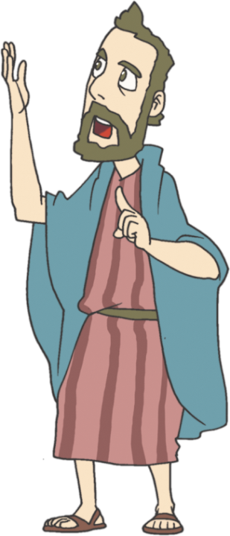
あらかじめ みた ガイオ
ローマ 16:23

Slide 2
7にんの Remnantは
どのように きょうだいこくを
いかしたのでしょうか?
きょうだいこくが みることが できないことを みました
わざわい – めに みえる ことに だまされて じぶんの
りえきだけを おいもとめる ことが わざわいです
ただ – かみさまを はなれた ことが わざわいで
ただの おくぎを もって しょうりします

Slide 3
わたしが
あじわうべき ことは？?
きょうぎする
もの
のうふ
れいてき へいし

Slide 4
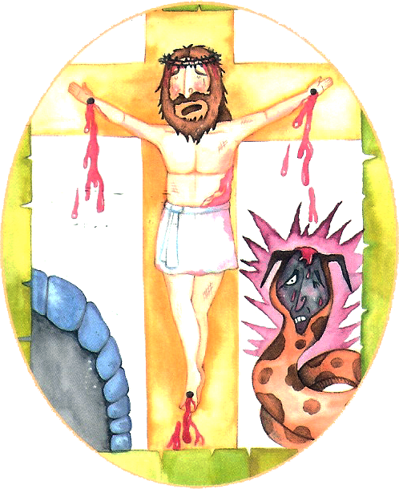
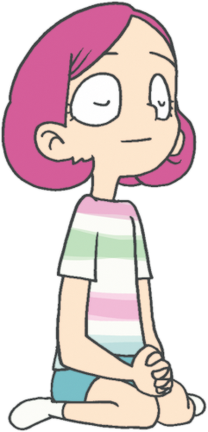
れいはいと きょうかいの おくぎを あじわおう
かんがえと こころ、たましいが
いのり 24じに なります

Slide 5
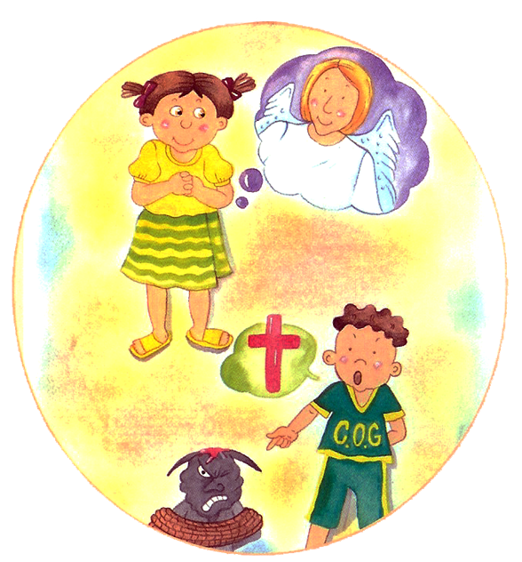
れいはいと きょうかいの おくぎを あじわおう
かみさまの ちからで
25じ こたえを うけます

Slide 6
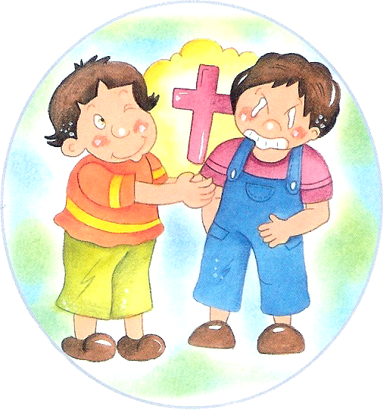
れいはいと きょうかいの おくぎを あじわおう
さいこうの じこくひょうの なかで
えいえんの おくぎを あじわいます

Slide 7
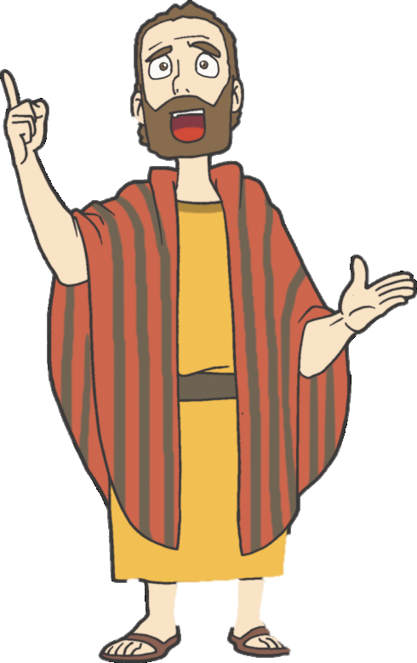
1. かみさまの ぜったいしゅけんの
なかで そなえられた でし
コリントの ひと
えいきょうりょくの
ある ひと
パウロから バプテスマを
うけた

Slide 8
2. げんばで おきた こと
けいざいを ふくいんの ために つかった じんぶつ
パウロの やぬし
すべての でんどうしゃの
やぬし

Slide 9
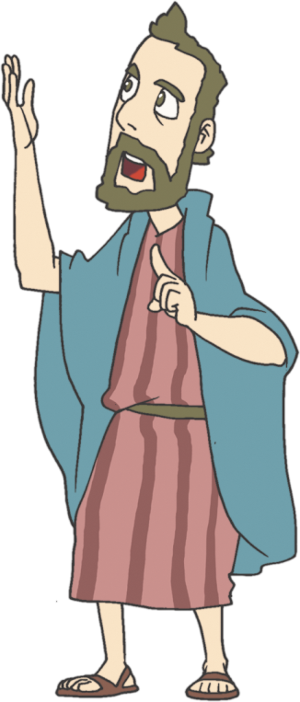
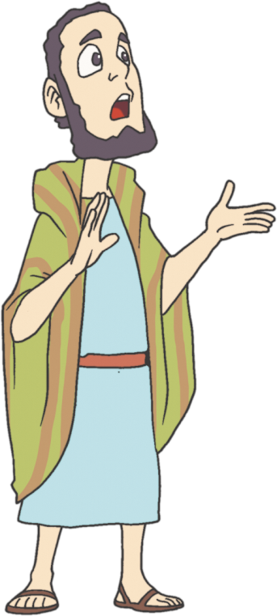
3. いこうに おきた こと
ローマ16:23
チームこうせい

Slide 10
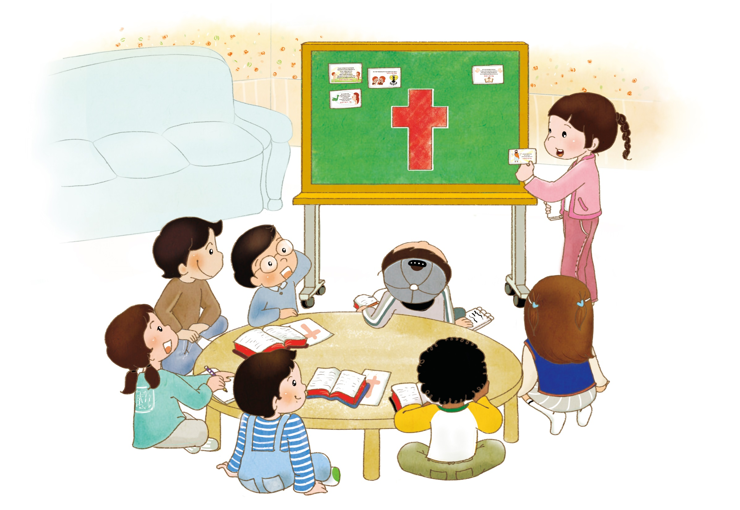
3. いこうに おきた こと
でんどうの ための
きかく

Slide 11
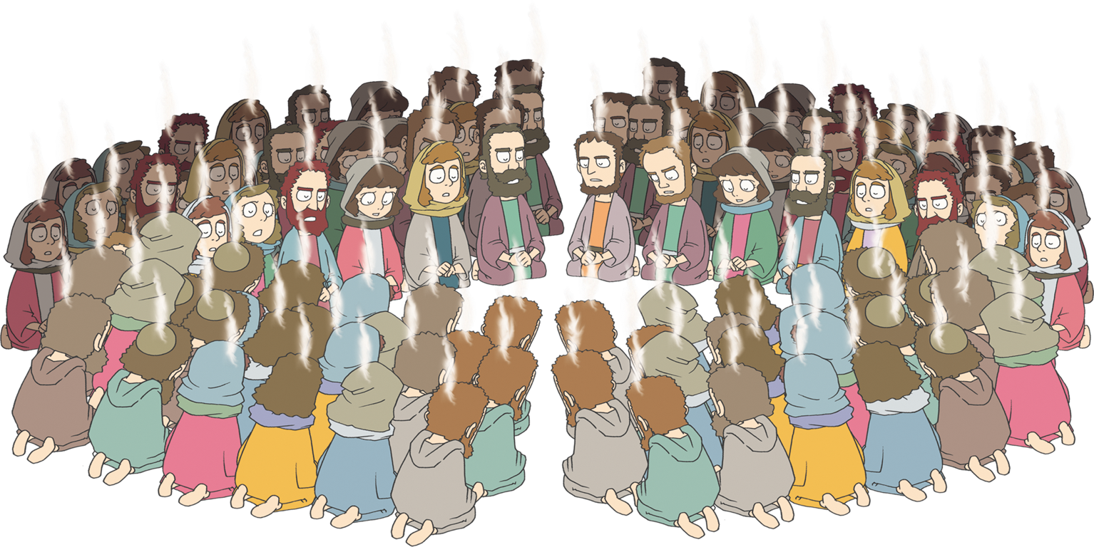
3. いこうに おきた こと
ローマふくいんかの かくれた チーム

Slide 12
フォーラム
を
し
て
こく いん し よう
みことば –あらかじめ みた ガイオに ついて
フォーラムしよう
じっせん – みことばを にぎって わたしが
じっせん することに ついて フォーラムしよう
いのり ｰ かみさまに いのりぶんを かこう！

